Slide 1
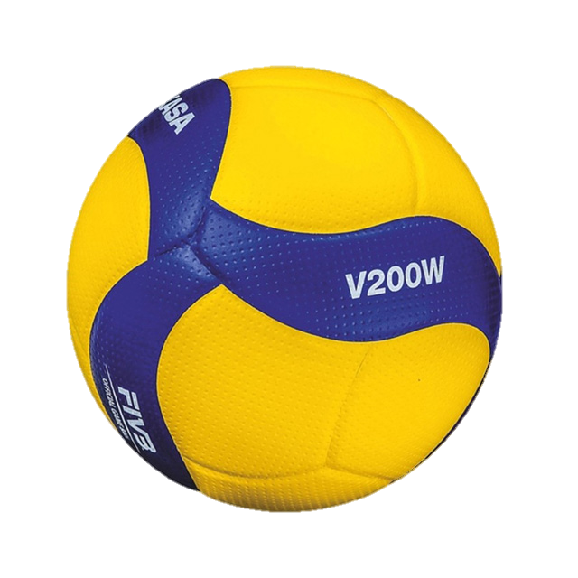
排球計分系統
指導老師:滕元翔
資工四B 410817762 陳維澤

Slide 2
目錄
設計理念
設計架構
系統功能
相關技術
結論與外來展望
機體展示

Slide 3
設計理念

Slide 4
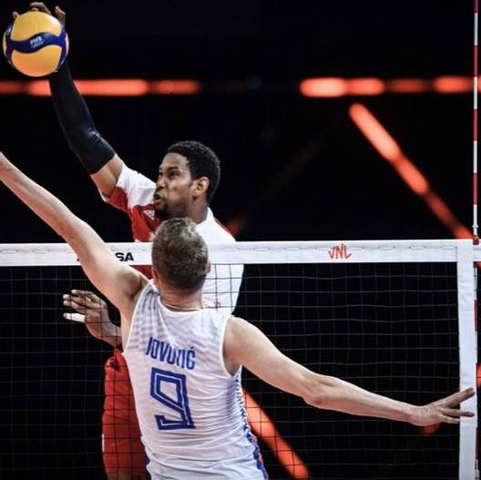
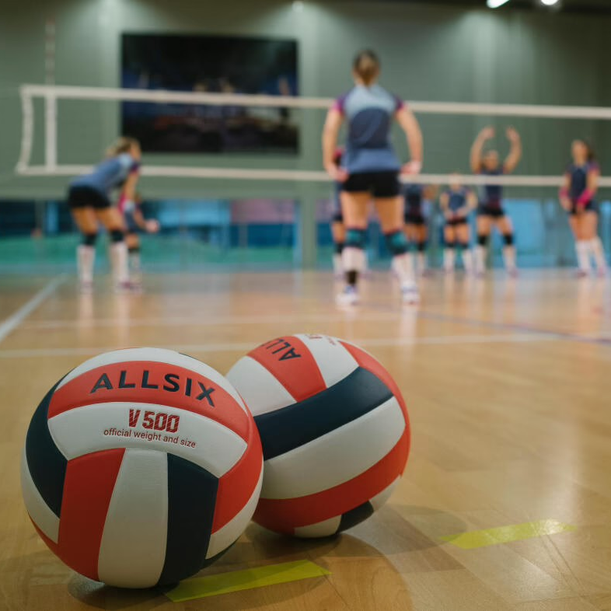
設計動機
在靜宜，打排球是一個盛行且風氣不錯的運動，所以我想將自己的資訊專長應用在排球上。

Slide 5
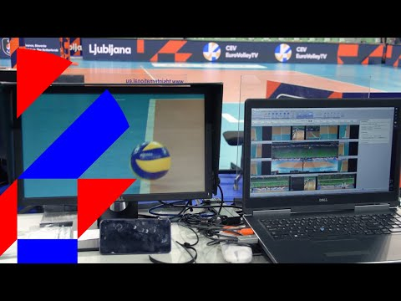
鷹眼系統

Slide 6
設計架構

Slide 7
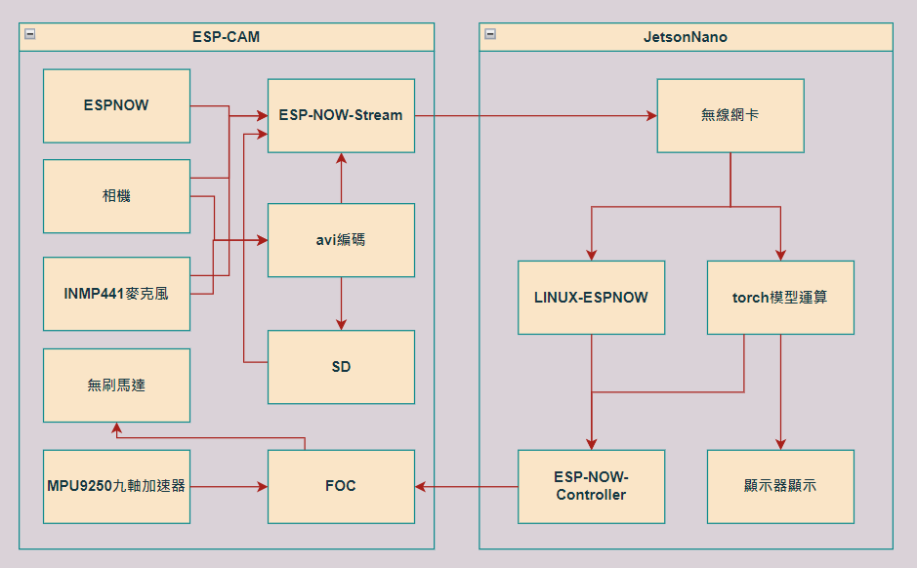

Slide 8
系統功能

Slide 9
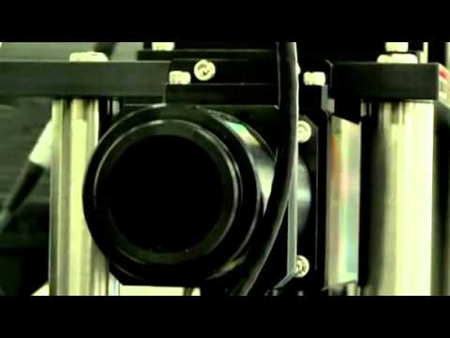
系統功能
影像錄製備份
畫面追蹤
規則判斷
得分運算

Slide 10
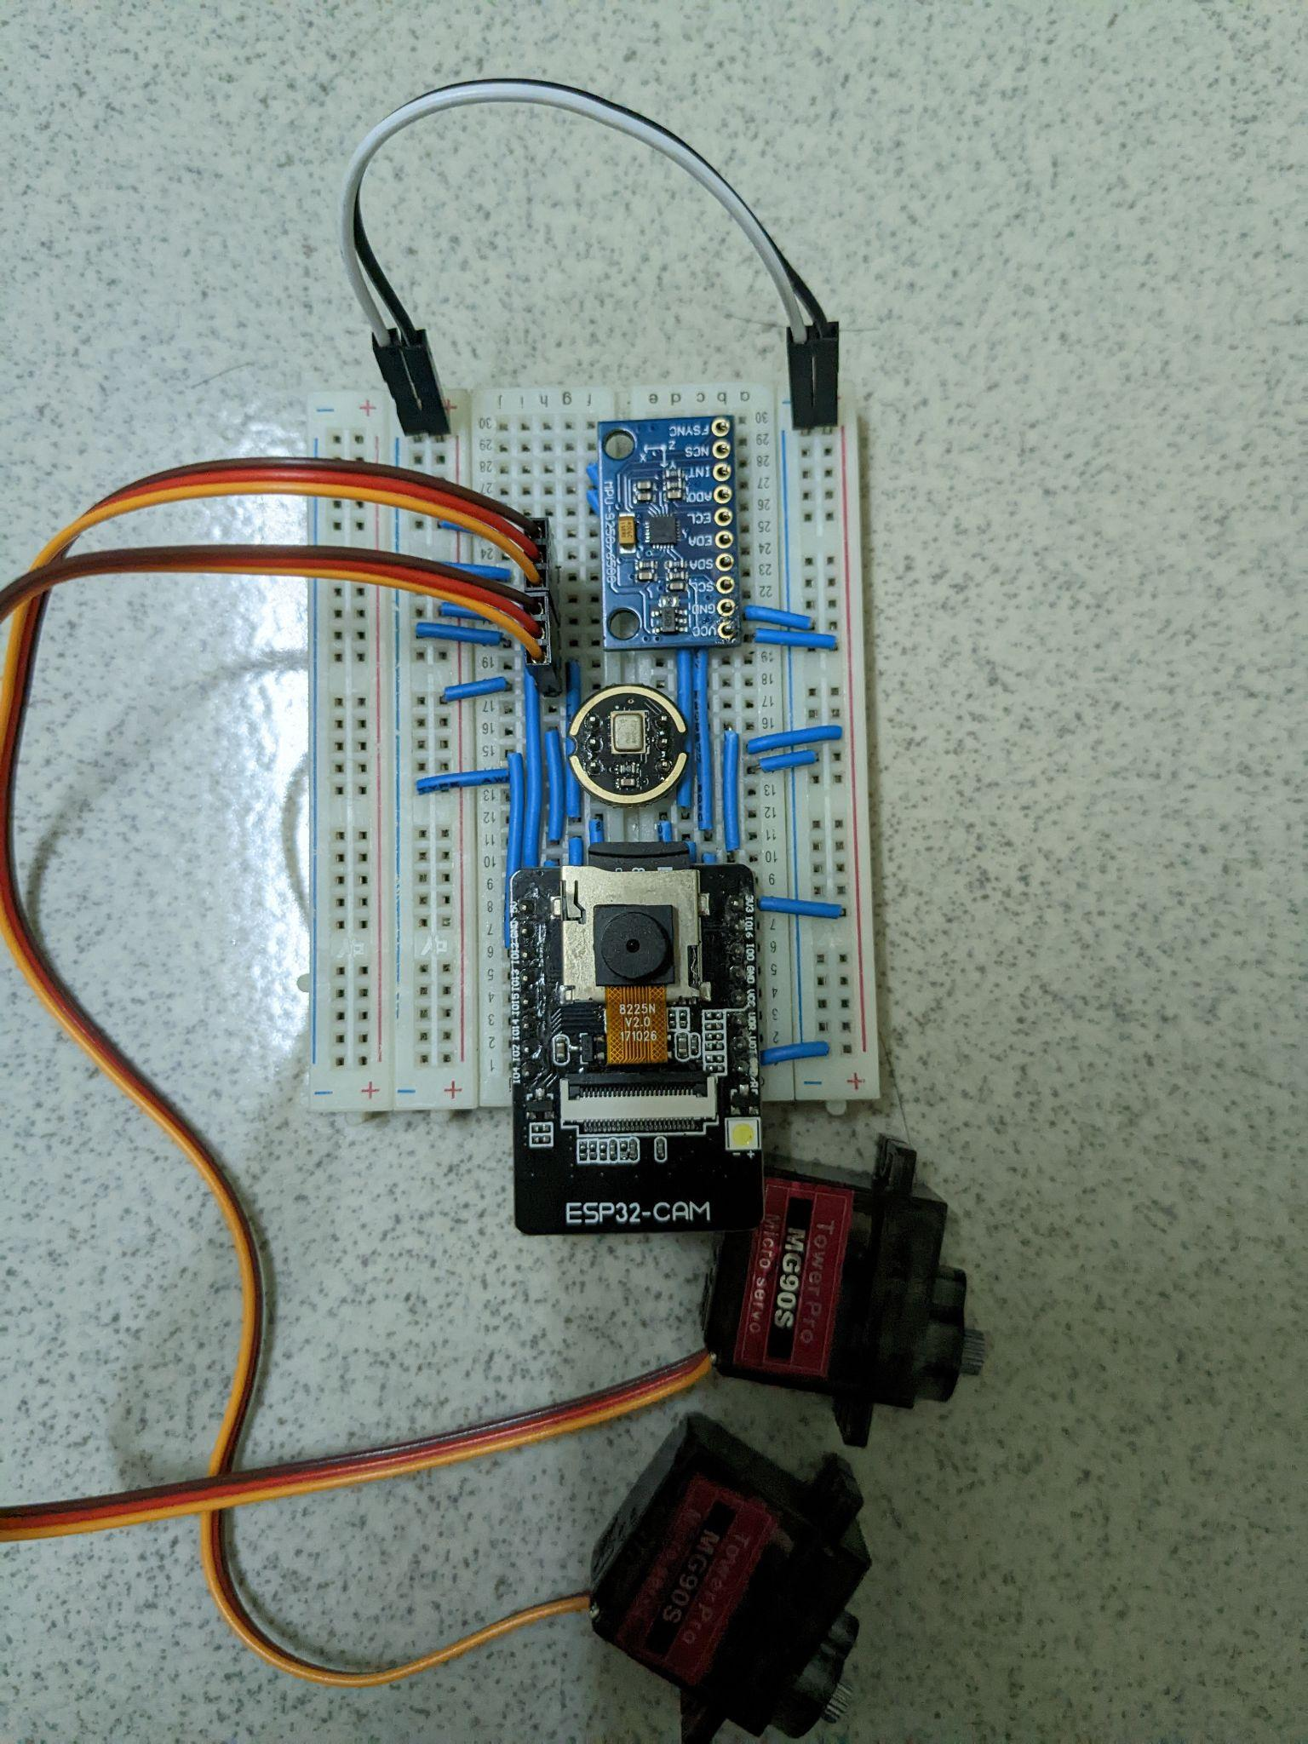
子機功能
麵包版模擬電路
攝影及收音
ESPNOW高速傳輸
同步備份AVI及LOG
馬達控制FOC
雲台水平修正

Slide 11
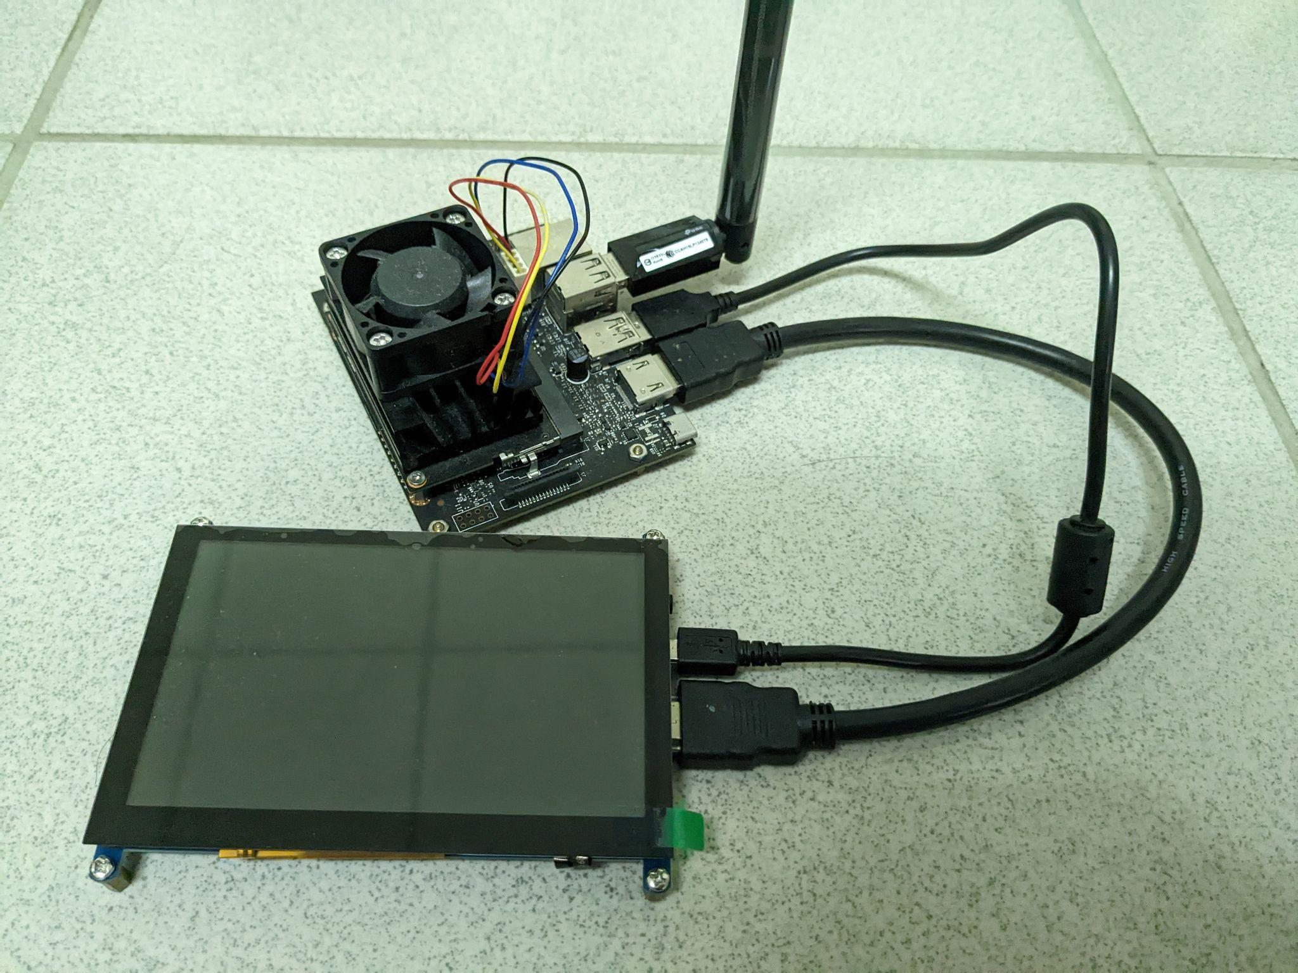
主機功能
libTorch深度學習
犯規
界內/外
顯示計分介面
LINUX-ESPNOW高速傳輸

Slide 12
相關技術

Slide 13
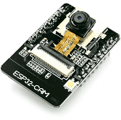
ESP32-CAM
ESP32-CAM是一款基於ESP32的低成本開發板，配有板載攝像頭，體積小巧。它是物聯網應用，原型構建和DIY項目的理想解決方案。該板集成了WiFi，傳統藍牙和低功耗BLE，以及雙核高性能32位LX6 CPU。

Slide 14
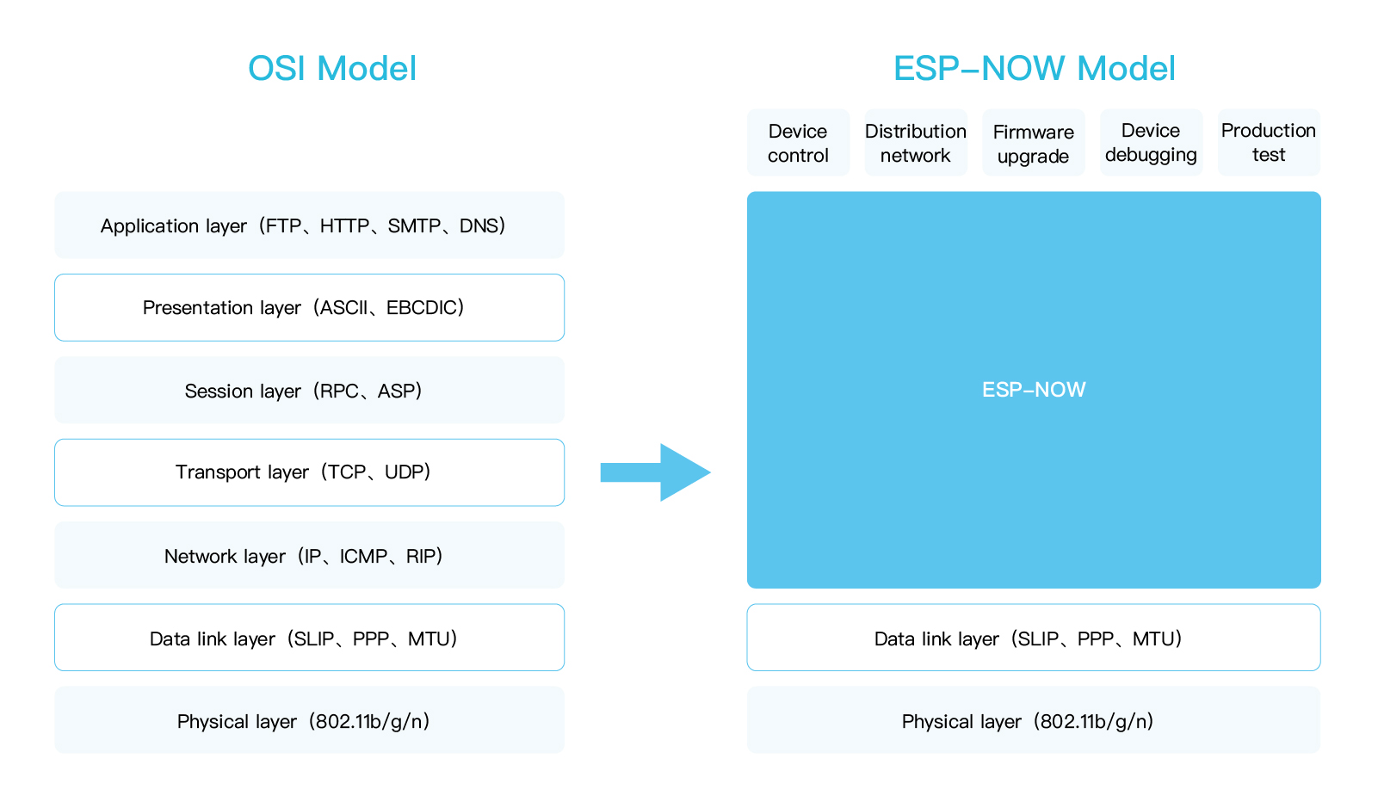

Slide 15
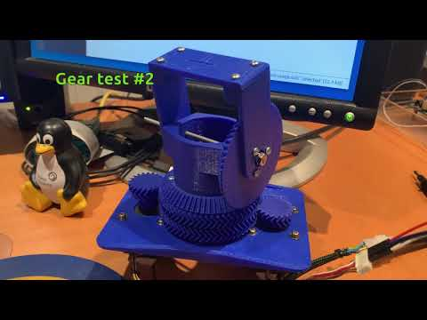

Slide 16
結論與
未來展望

Slide 17
深度模型訓練
球體動態追焦
犯規判斷

Slide 18
機體展示

Slide 19

感謝聆聽

